Slide 1

MEET UP 1
KELOMPOK STUDI LINUX
UNIVERSITAS DARUSSALAM GONTOR
“FUNDAMENTAL LINUX”
Siman, 25 Mei 2022
Yudhatama Gusdi Rahmatullah

Slide 2
SISTEM OPERASI CLI & GUI
CLI (Command Line Interface) adalah antarmuka pada sistem operasi atau komputer yang menggunakan menu baris perintah atau teks atau ketikkan dari keyboard untuk berinteraksi denga sistem operasi atau komputer tersebut.
GUI (Graphical User Interface) adalah antarmuka pada sistem operasi atau komputer yang menggunakan menu grafis agar mempermudah para pengguna-nya untuk berinteraksi dengan komputer atau sistem operasi.

Slide 3
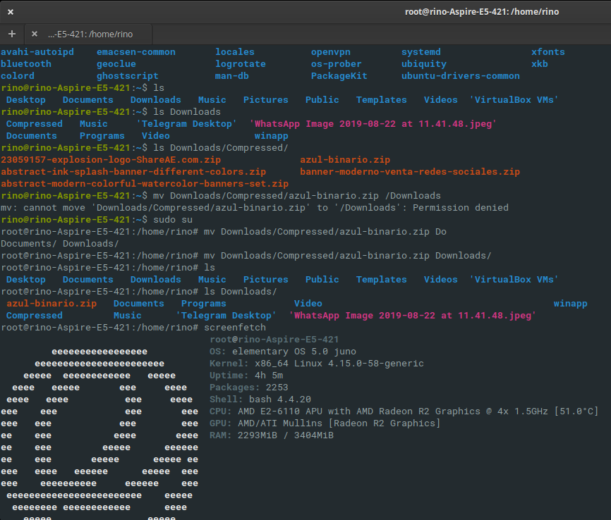
CONTOH TAMPILAN CLI

Slide 4
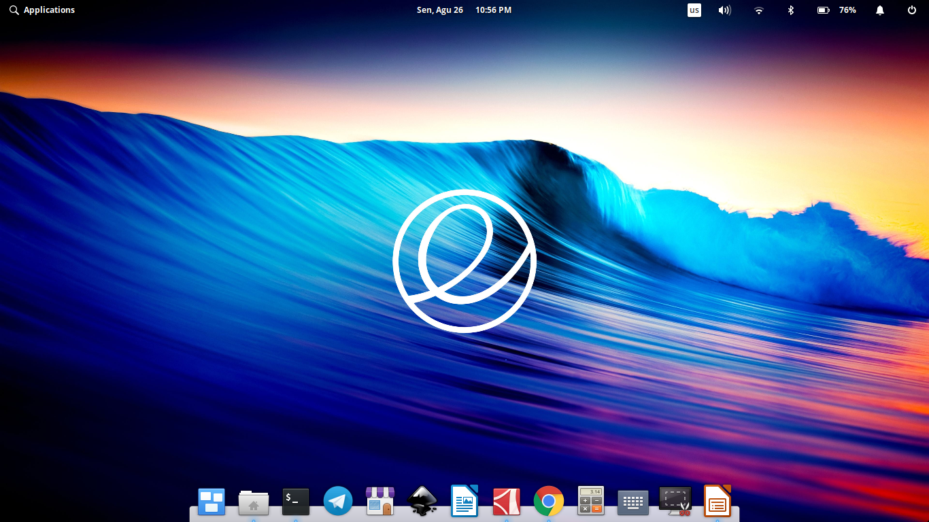
CONTOH TAMPILAN GUI

Slide 5
MACAM-MACAM GUI/DE LINUX
GNOME dapat dijumpai di Linux Debian, Zorin, Backtrack, Kali Linux ,dan Fedora
KDE dapat dijumpai pada Linux Mint, PCLinuxOS, OpenSuse, dan Kubuntu.
XFCE dapat dijumpai di Linux Mint, Xubuntu, Zenwalk, Debian, dan Slackware.
Cinnamon dapat dijumpai di Ubuntu, OpenSuse, Fedora, hingga Arch Linux.
LXDE dapat dijumpai pada Linux Mint, Ubuntu, Debian dan OpenSuse.

Slide 6
MACAM-MACAM GUI/DE LINUX
Desktop Mate dapat dijumpai pada Linux Mint, Ubuntu Mate, Gentoo, Mageia, dan OpenSuse.
Unity ialah tampilan yang disajikan untuk pengguna Ubuntu. Unity dibuat oleh Canonical Ltd dengan menggunakan GNOME Shell.
Deepin Desktop Environment adalah lingkungan desktop yang ditampilkan dari Linux Deepin. DDE sendiri mulai digunakan pada Linux Deepin 12.12.
Pantheon DE adalah antarmuka yang ditampilkan dari Linux Elementary OS.

Slide 7
Command Line Interface

Slide 8
COMMAND LINE INTERFACE
Kenapa harus CLI?
Apa pentingnya CLI?
Dan kenapa tetap harus belajar CLI?

Slide 9

Alasan Pertama

Slide 10
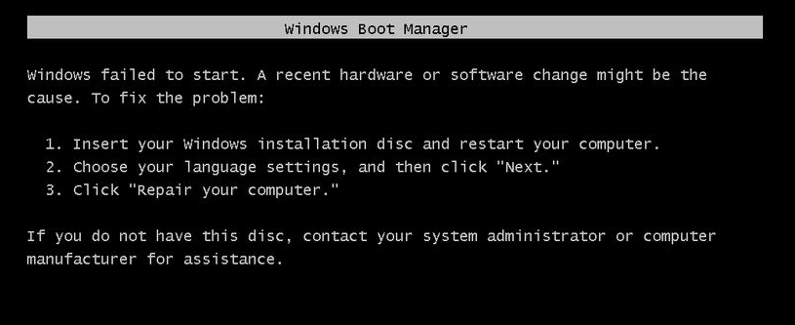

Slide 11
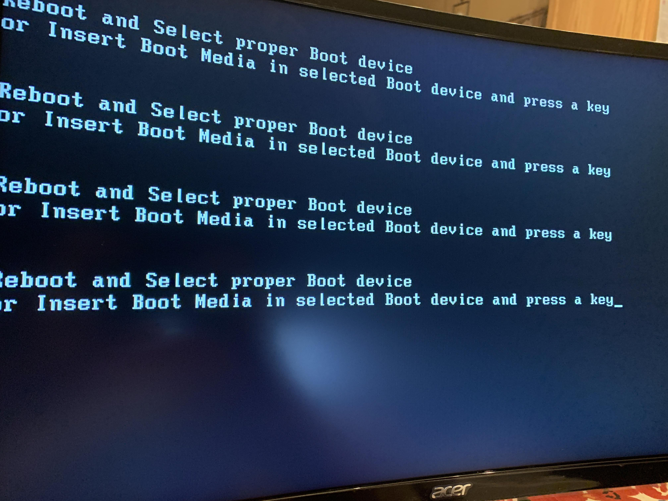

Slide 12
Alasan kedua
Dengan GUI kita perlu melakukan 5 step sedangkan dengan Command Line kita hanya membutuhkan 3 step.
Contoh :
Saya mau buat 1 folder bernama rino. Bandingkan 2 metode ini untuk menyelesaikannya :
Dengan GUI
Buka file explorer > klik kanan > create new folder > kasih nama folder > Enter
Dengan Command line
Buka CMD / Terminal > ketikkan mkdir rino > Enter

Slide 13
Kita coba contoh lainnya. Kalau saya mau buat 1000 folder dengan nama yang berurutan misalnya rino1, rino2, rino3 sampai rino1000.
Dengan GUI
Buka file explorer > klik kanan > create new folder > kasih nama folder > enter > klik kanan > create new folder > kasih nama folder > enter
Sampai ke 1000x ( entah apakah kalian kuat melakukannya )
Dengan Command Line
Buka CMD / Terminal > ketikkan nano scriptcreatefolder.sh > isikan dengan script berikut :
#!/bin/sh
for angka in {1..1000}
do
mkdir rino$angka
done
exit 0

Slide 14
KESIMPULAN
Metode GUI hanya cocok untuk task super simpel yang memang memerlukan visualisasi (Desain, Grafik, dll.)
Sedangkan CLI sangat cocok untuk hampir semua task

Slide 15
Perintah Dasar Linux
sudo su
Menjalankan program sebagai user root atau super user
ls untuk melihat direktori
cd untuk masuk ke direktori
mkdir <nama folder> untuk membuat folder
pwd untuk melihat direktori aktif

Slide 16
Perintah Dasar Linux
nano untuk membuka text editor
cp <asal> <tujuan> untuk menyalin file
mv <asal> <tujuan> untuk memindahkan folder
selain memindahkan mv juga berfungsi untuk mengganti nama file
rm <file> untuk menghapus file
find <nama file> untuk mencari file

Slide 17
Perintah Dasar Linux
history untuk melihat riwayat
cat untuk melihat isi file
echo untuk menampilkan baris teks
chmod untuk mengganti hak akses
chown mengganti hak milik
su untuk mengganti user id
passwd untuk mengganti password

Slide 18
Perintah Dasar Linux
who untuk menampilkan user
kill untuk menghentikan program
tar untuk mengumpulkan file
zip untuk mengkompres file
unzip untuk mengekstrak file
ssh untuk akses jarak jauh
fdisk untuk menampilkan partisi

Slide 19
Perintah Dasar Linux
mount untuk melampirkan file
umount untuk melakukan unmount
reboot untuk mulai ulang
init 0 untuk mematikan
poweroff untuk mematikan
locate untuk mencari file
ifconfig untuk melihat ip

Slide 20
Perintah Dasar Linux
date untuk menampilkan tanggal
top melihat proses secara urut
clear membersihkan terminal
dpkg -i <namapackage>.deb instalasi paket
uname melihat versi kernel

Slide 21
Jangan dihafal
Bukan tahfidz
ksl_dragon

Slide 22
Teknik itu praktek,
praktek, dan praktek
ksl_dragon

Slide 23
Terima kasih :)

